Slide 1


Kast no pasó el semestre
Coyuntura n°5. Nuevo Ciclo. Octubre 2026
Asesorías Estratégicas para organizaciones
Carlos Cano B
Director Ejecutivo
Centro de Estudios del Trabajo
CETRA

Slide 2
Recordar
Cualquier Análisis de Coyuntura debe considerar los factores coyunturales pero también los estructurales (tiempo-duración, peso-influencia sobre realidad, densidad-complejidad en su desmontaje)
Nos marcan datos globales como la crisis climática, la disrupción tecnológica, el quiebre en las reservas de recursos naturales, la sobrepoblación, el fin del multilateralismo y el reordenamiento de los poderes en los gobiernos centrales.

Slide 3
Recordar
Chile tiene un modelo de organización social neoliberal en un mundo en que, después de la crisis petrolera del 73, el capitalismo busca reconstruirse, adaptarse, perdurar y maximizar ganancias.
Las ultraderechas, en distintas partes del mundo, son las herramientas políticas de esta transformación.
Para evaluar una coyuntura electoral precisa, como la chilena que parte este diciembre 2025, se requieren series largas de números y no declarar de inmediato un cambio cultural.

Slide 4
Recordar
De Sun Tzu; Si conoces a tu enemigo y te conoces a ti mismo no debes temer el resultado de cien batallas.
Primero atacar las estrategias, luego atacar las alianzas y solo al final atacar las fortalezas del enemigo
I.R.A. – Impedir – Retardar - Alterar

Slide 5
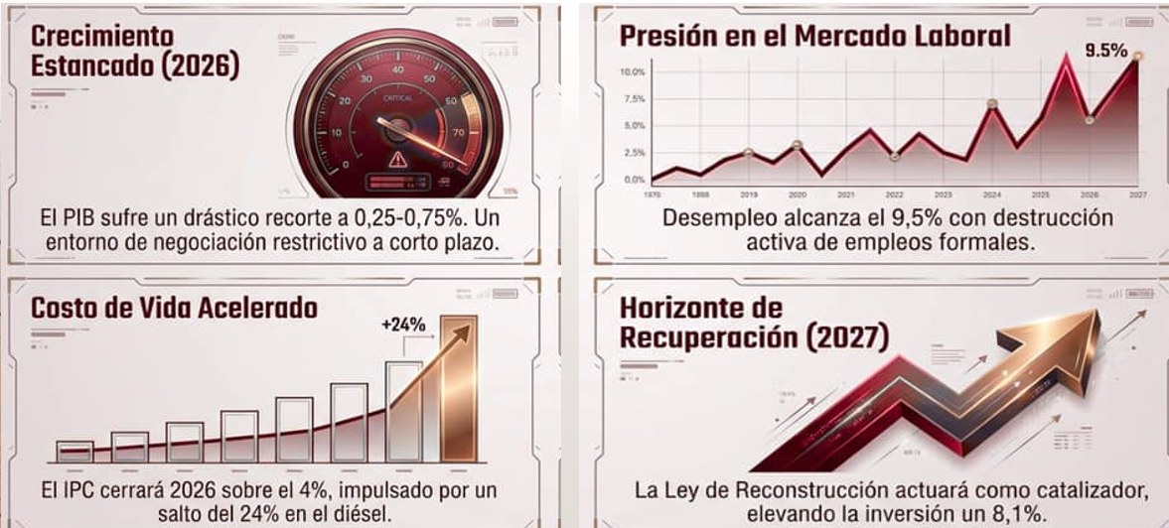
RESUMEN DEL ENTORNO ESTRATÉGICO: DATOS IPOM

Slide 6
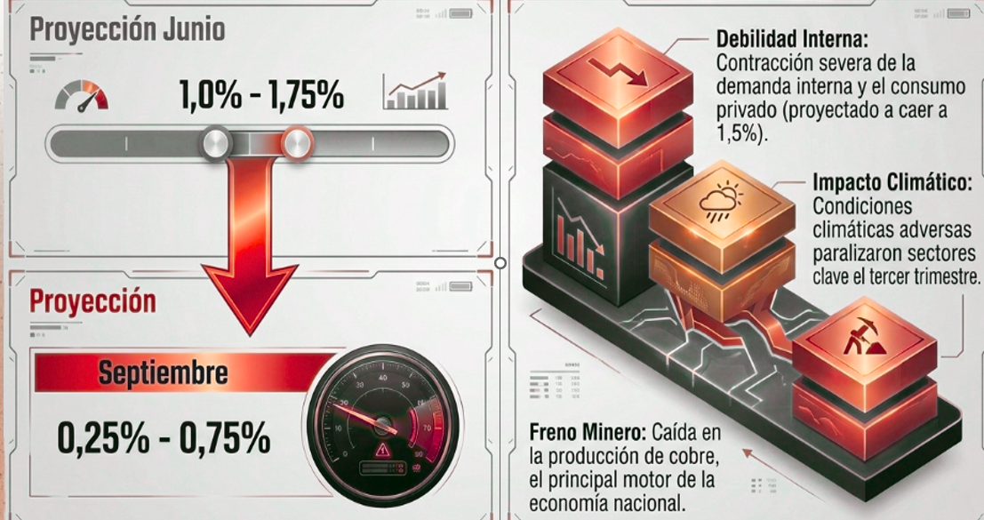
LA CONTRATACIÓN DEL 2026: UNA CAÍDA DRÁSTICA EN LAS PROYECCIONES

Slide 7
ALERTA LABORAL: DESTRUCCIÓN DE EMPLEO FORMAL Y DESOCUPACIÓN AL 9,5%
El diagnóstico del BCCH. El mercado laboral muestra un desempeño persistentemente débil tras la pandemia.
El factor cíclico. La debilidad de la demanda interna está frenando la contratación especialmente en sectores intensivos en mano de obra.

Slide 8
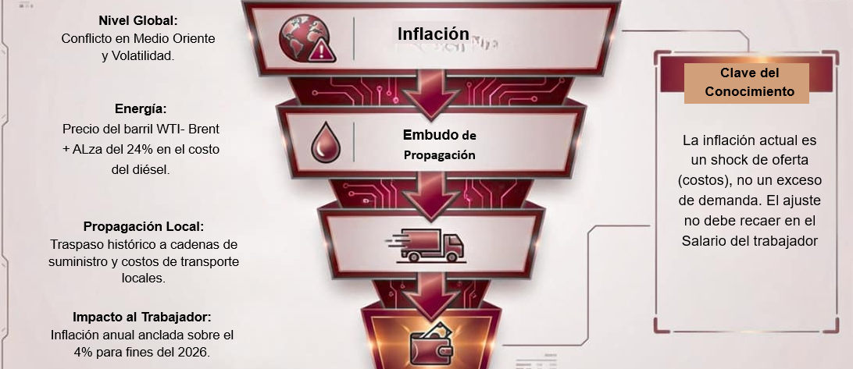
LA TRAMPA INFLACIONARIA: CÓMO EL ESCENARIO GLOBAL GOLPEA AL PODER ADQUISITIVO

Slide 9
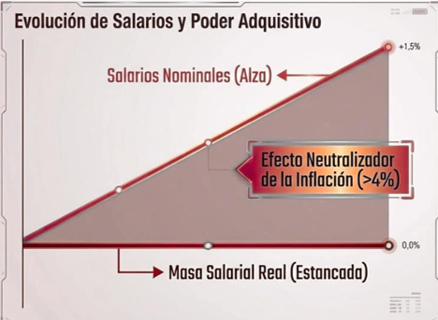
LA PARADOJA SALARIAL: EL ESTANCAMIENTO DE LA MASA SALARIAL REAL
El fenómeno. A pesar de los reajustes nominales, la combinación de una inflación por encima del 4% y la pérdida de puestos de trabajo genera un crecimiento nulo en el poder adquisitivo real de los hogares.
Implicancia sindical. Reclamar porcentajes fijos no es suficiente; el foco inmediato debe ser el blindaje contra la inflación (cláusulas de IPC)

Slide 10
ANTECEDENTES DE PROMESAS INCUMPLIDAS, LA SEGURIDAD
Seguridad, cifras no acompañan, no hay iniciativas y acciones que representen saltos en la continuidad de políticas que vienen desde antes y se optimizaron con Boric. La zanja, la segregación carcelaria, la expulsión de migrantes (los 300 mil), entre otras medidas están “envejeciendo mal” en plazos muy cortos.
La batería de proyectos se refieren a perfilar acentos más duros en políticas en desarrollo tales como la misma segregación, tiempos mas largos de retención de migrantes que se quiere deportar, Naim Retamal 2 en que se pretende extender protecciones a personal en condición civil.

Slide 11
ANTECEDENTES DE PROMESAS INCUMPLIDAS, LA SEGURIDAD
La propuesta de Reforma Constitucional está en vías de retirarse del proceso legislativo pero cabe reflexionar sobre su presentación. No parece un acto improvisado sino su generación en algún núcleo de poder del gobierno. Situación es tan grave que relevantes analistas expresar que ni siquiera en la República Conservadora se les ocurrió tal concentración expresa de poder en la persona del gobernante.
La población ha rechazado lo obrado en seguridad por el gobierno y también la propuesta de Reforma Constitucional para crear un quinto Estado de Excepción se equilibra en un casi empate, La misma situación se vive al comparar inseguridad con situación económica como preocupación principal.

Slide 12
ANTECEDENTES DE PROMESAS INCUMPLIDAS, LA SITUACIÓN ECONÓMICA
Los datos que ya revisamos sitúan a Chile en una recesión técnica que se transformará en recesión a secas en los próximos meses, a pesar de afirmaciones de ministro Quiroz y círculos empresariales.
Las expectativas primero sobre elección de Kast y después sobre macro reforma no tienen un horizonte despejado. No hay la sobre inversión esperada y al contrario hay cifras altas de flujos de capitales hacia el exterior que podrían aumentar por los diferenciales de tasa entre Chile y USA.

Slide 13
ANTECEDENTES DE PROMESAS INCUMPLIDAS, LA SITUACIÓN ECONÓMICA
El gran drama de la economía chilena hace décadas es su modelo extractivista, sin agregación de valor. Está adquiriendo fuerza la necesidad de contar como país con una política industrial nacional, pero esto se opone a las creencias ideológica mas fuertes de quienes gobiernan.
El proyecto de presupuesto que tendría un crecimiento de 1,5% parte con una base recortada y cálculos engañosos.

Slide 14
SALDO POLÍTICO Y SOCIAL DEL SEMESTRE QUE NO PASÓ KAST
Este juego de palabras que retrotrae a tiempos de estudio nos sitúa en un dato real. El gobierno no pasó este primer semestre y analistas que no están situados en la izquierda indican que si Kast no levanta vuelo en los próximos meses estaría amagando la posibilidad de continuidad de su agrupamiento político en tres años y medio más.
Data Vox, a través de su monitor de Liderazgos políticos con método de menciones espontáneas indica que Boric tiene un 16,7 y Kast un 15,1. En el caso del presidente en ejercicio las menciones negativas son de un 42% lo que lo deja con evaluación negativa de -26,9. Es sorprendente por un semestre atrás el mandatario anterior estaba muy abajo. Ahora Kas ha perdido reconocimiento en valores que se suponía portaba como la firmeza o credibilidad y Boric es reconocido por su honestidad, transparencia y empatía.

Slide 15
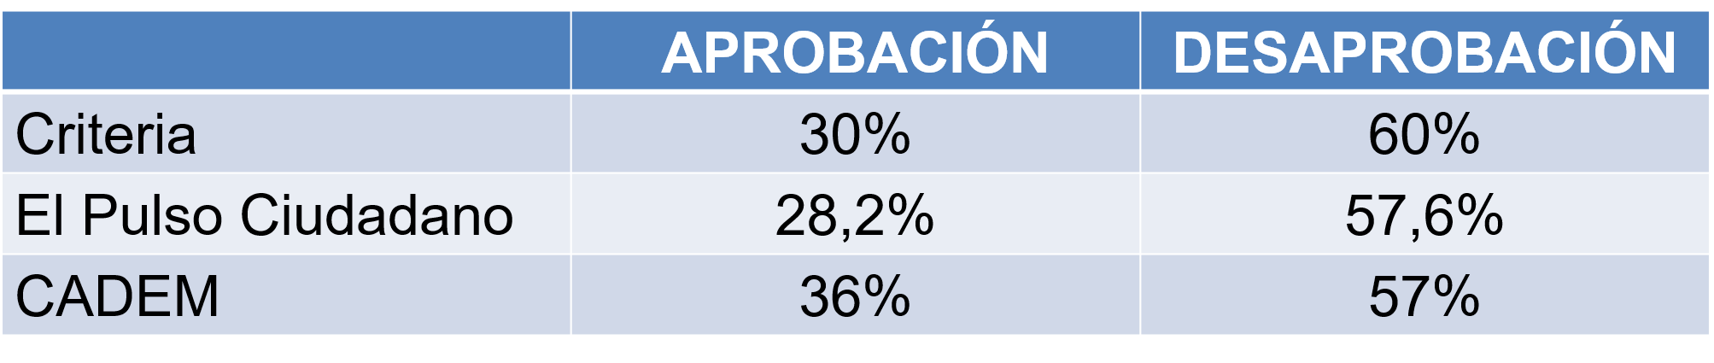
SALDO POLÍTICO Y SOCIAL DEL SEMESTRE QUE NO PASÓ KAST
Respecto del gobierno: La evaluación del gabinete político es muy débil, prácticamente inexistente como figuras públicas con autoridad.
Quiroz, el ministro fuerte del gabinete es el segundo con mayor evaluación neta negativa, - 17,6.
En las encuestas le va peor a Kast y al gobierno.

Slide 16

MOVIMIENTOS SOCIALES Y OPOSICIÓN POLÍTICA
La larga duración del pesimismo, medido por el CEP en 2025 y Méndez en sus series (Índice de Confianza de Consumidores desde 1981), así como la falta de curvas positivos de optimismo empresarial, presagian que estamos de nuevo cerca de un punto de inflexión en la frustración de expectativas con la clase política.
Es cierto que no es probable un nuevo estallido social pero que tendremos resultados electorales mas populistas en próximas elecciones y formas de protestas permanentes pero focalizadas.

Slide 17
MOVIMIENTOS SOCIALES Y OPOSICIÓN POLÍTICA
El Frente Común (Confech, CUT, Pobladores, Secundarios) debutó días atrás con una primera llamada conjunta a movilizarse, esta duró poco por intervención policial. Se estableció una tenaza de medios para impedir la continuidad de la marcha en Santiago. En regiones hubo represión pero menor.
Si este actuar frente a una manifestación autorizada persiste como conducta del gobierno, unido al conjunto de acciones en el sector público (hacia ejercicio del rol dirigencial y descuentos por ausentarse del trabajo), estamos frente a un cuadro que requiere otras herramientas de acción sindical y política.
La oposición de los partidos parece reordenarse en compañía de dos expresidentes, Bachelet y Boric, con una segunda línea de liderazgos mas activa (presidentes de partidos, Jara, Elizalde…). Este 7 de octubre Bachelet sorprende con una apertura a candidatura presidencial.

Slide 18
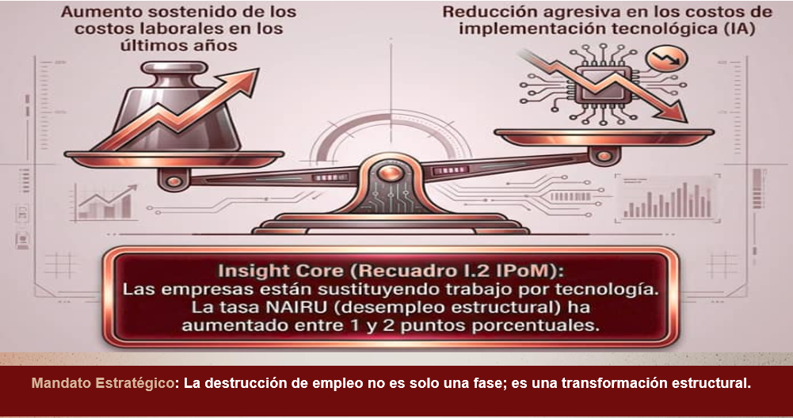
LA BRECHA ESTRUCTURAL: COSTOS LABORALES VS AUTOMATIZACIÓN

Slide 19
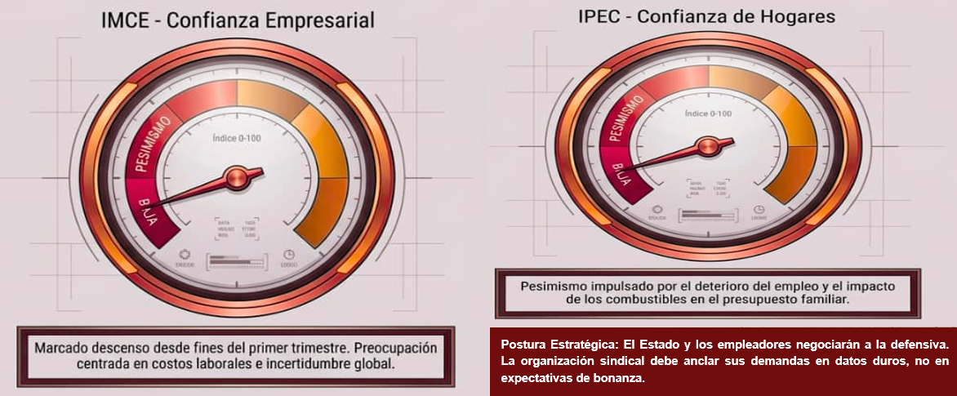
DÉFICIT DE CONFIANZA: NEGOCIANDO EN UN ENTORNO DE INCERTIDUMBRE

Slide 20
EL CATALIZADOR DE 2027: EL IMPACTO DE LA LEY DE RECONSTRUCCIÓN
El paso 1: Aprobación Legislativa.
Fin de la incertidumbre regulatoria que paralizó proyectos en el segundo trimestre del 2026.
El paso 2: Despliegue de Inversión.
Reactivación de proyectos públicos y privados, fomento al gasto interno.
El paso 3: El impacto en el PIB.
Inyección directa de +0,5 puntos porcentuales adicionales al crecimiento anual.
Estrategia
Los presupuestos institucionales se expandirán en 2027. Las mesas de negociación deben estructurar acuerdos escalonados que capturen este futuro flujo de capital.

Slide 21
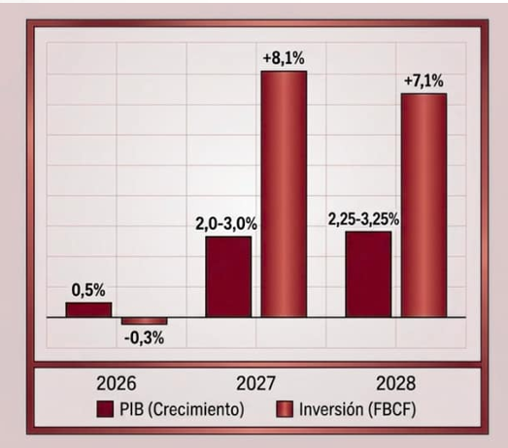
EL REBOTE ECONÓMICO: PROYECCIONES DE EXPANSIÓN 2027-2028
Factores de Oferta. Disipación de los factores de oferta y shocks climáticos adversos.
Consumo Privado. Recuperación vigorosa del consumo privado (saltando de 1,5% a 2,7% en 2028).
Perspectivas del cobre. El precio del cobre mantiene perspectivas favorables a mediano plazo (US$ 5,60/lb en 2028).

Slide 22
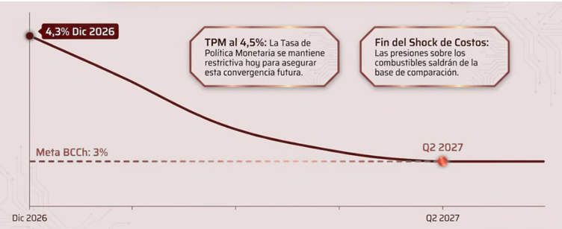
CONVERGENCIA INFLACIONARIA: Estabilización hacia la meta del 3%
A partir del segundo trimestre del 2027, se espera que los aumentos nominales se traducirán nuevamente en poder adquisitivo real

Slide 23
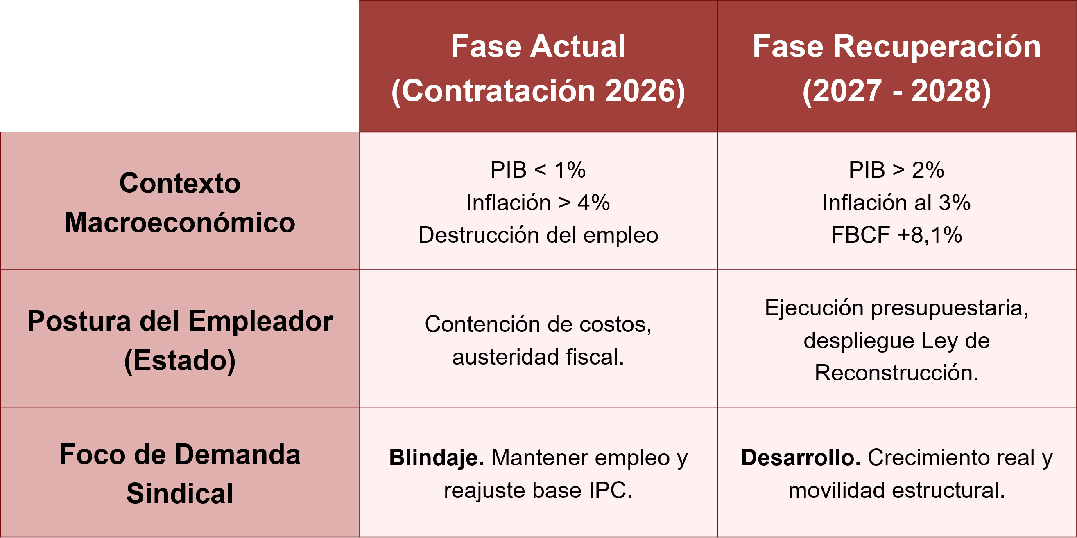
MATRIZ ESTRATÉGICA: Postura Sindical 2026 vs 2027

Slide 24
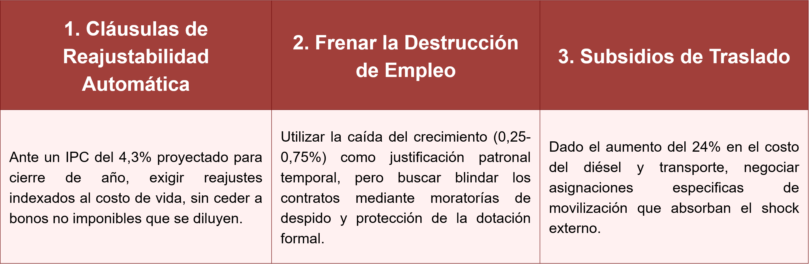
PILAR ESTRATÉGICO I: Blindaje cíclico y defensa del poder adquisitivo (2026)

Slide 25
PILAR ESTRATÉGICO II: Reforma del Estado y Empleo Público
1. Comprender el contexto y ordenar los límites | 2. Líneas gruesas de la propuesta y avanzar en alianzas | 3. Acción propositiva y espacios de diálogo social con gobierno y comunidades
Requerimientos de Modernización del Estado Sentido común extendido Mayoría transversal por los cambios en mundo académico y fuerzas políticas | Nuevo Estatuto Administrativo Estatuto de la Salud Centralizada Estatuto de los Profesionales de la Salud Centralizada Las propuestas definidas condicionan las alianzas | Despliegue en Centros de Estudios, espacios políticos Campañas y Medios Presencia nacional y Territorial

Slide 26
PILAR ESTRATÉGICO III: Reforma al Estatuto Administrativo, Autonomía y Libertad Sindical
Modernización del Estado-Empleo Público-Estatuto Administrativo | Arquitectura de un Estado Democrático | Organizaciones Sindicales; Autonomía y Libertad Sindical
Vínculo estrecho entre estos ámbitos conceptuales Pisos y Techos de las organizaciones Sindicales | Funciones del Estado y del Empleo Público | Autonomía en la Acción Sindical y Derechos de la Población Despliegue de la Libertad Sindical

Slide 27
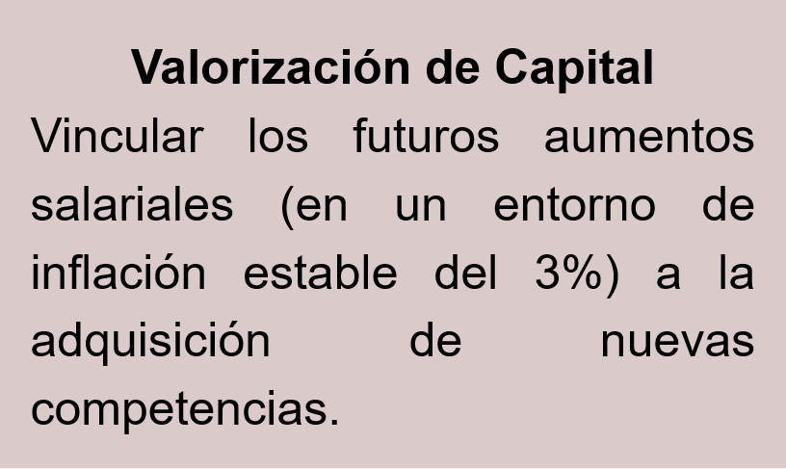
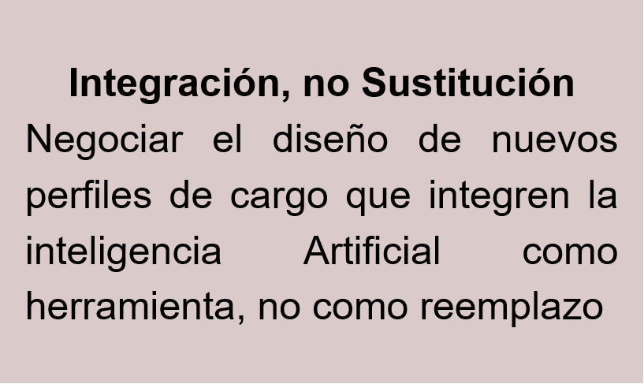
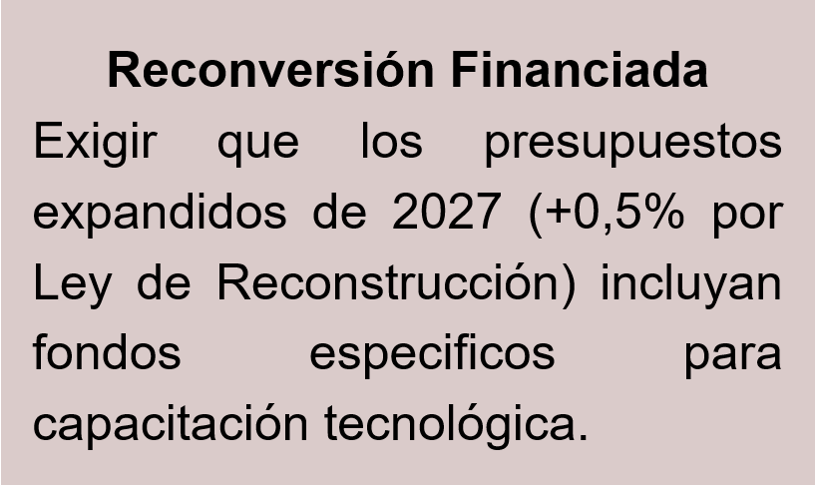
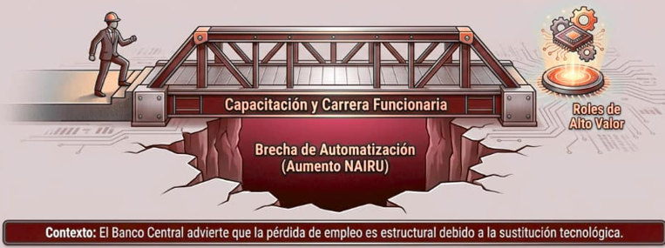
PILAR ESTRATÉGICO IV: Desarrollo de Carrera frente a la Disrupción Tecnológica (2027+)

Slide 28
LAS TAREAS DEL PRÓXIMO SEMESTRE
Ultimo trimestre del año es corto pero tiene riesgos legislativos que deben asumirse; en particular PL Sala Cuna, Modificaciones contractuales de Jornadas de Trabajo, Ley 40 horas, PL SIL.
01
En espacio administrativo IRA respecto de Ejercicio de Funciones Dirigenciales (preparar reservas).
02
Política coherente e inteligente en terreno judicial.
03
En Alianzas el deber es ampliar y marcar autonomía para forzar cambios.
04
Cohesionarse y homogenizar conductas orgánicas y políticas internas. Viejo dicho; Coherencia Interna para tener Credibilidad Externa.
05

Slide 29
CONCLUSIÓN Y MANDATO
La macroeconomía de 2026 exige resistencia; las proyecciones de 2027 exigen visión.
Utilizar esta inteligencia para negociar desde la evidencia y el poder
LOS DATOS DICTAN EL CONTEXTO, PERO LAS ORGANIZACIONES PUEDEN ALTERAR EL RESULTADO.

